Slide 1
Устройство для контроля количества людей, одновременно находящихся в помещении

Slide 2
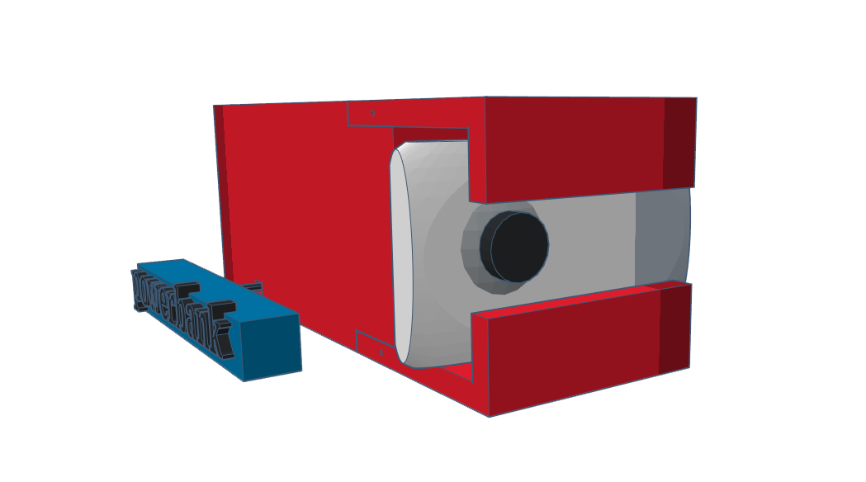
Назначение
Это устройство будет полезно для контроля количества людей в общественных пространствах, где санитарными правилами такое кол-во регламентировано. (Например: мед. учреждения, магазины, почта, банки, гос. учреждения)

Slide 3
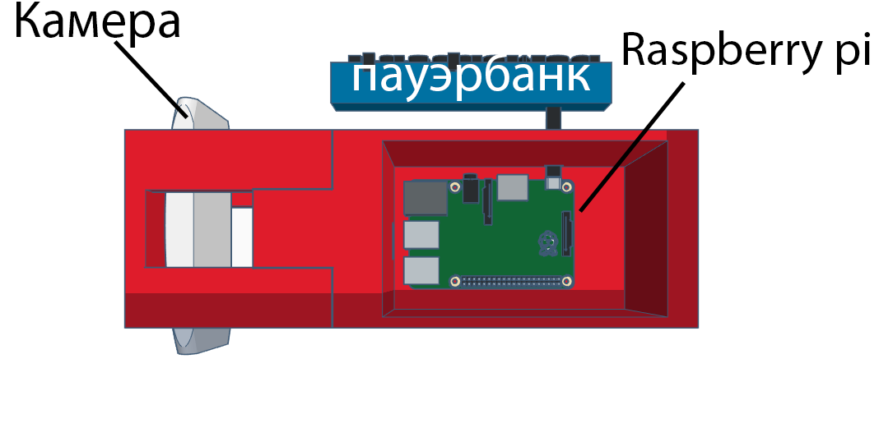
Принцип работы
Работу обеспечивают 3 компонента: расбери, камера и любой источник питания, в моём случае – это пауэрбанк.
Оценка количества людей происходит путём распознавания лиц и последующим их подсчётом. Распознавание обеспечивают библиотеки: opencv, numpy, а также хааркаскад. Если количество людей превышает допустимое число, которое, кстати, можно ввести самостоятельно, на экране появляется надпись: “ВНИМАНИЕ, В ПОМЕЩЕНИИ НАХОДЯТСЯ n ЧЕЛОВЕК, ЭТО ПРЕВЫШАЕТ НОРМУ НА m ЧЕЛОВЕК”.
Помимо презентации, я предоставил stl-файлы корпуса и сам код проекта.

